Slide 1


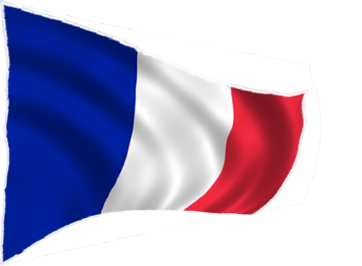
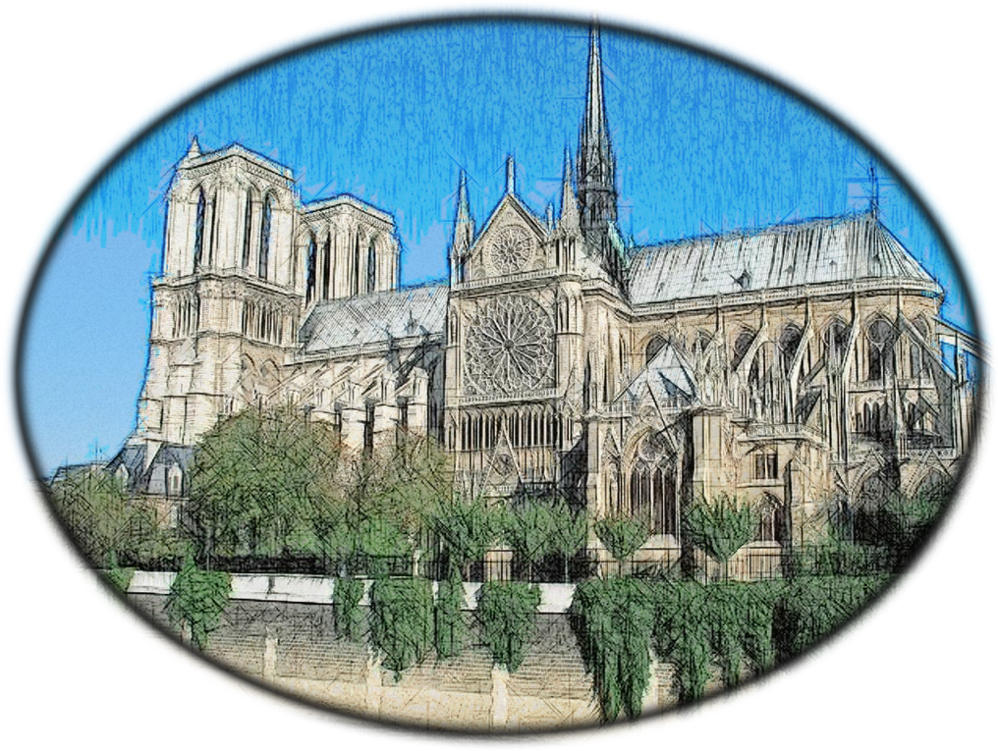
Notre-Dame de Paris
France

Slide 2
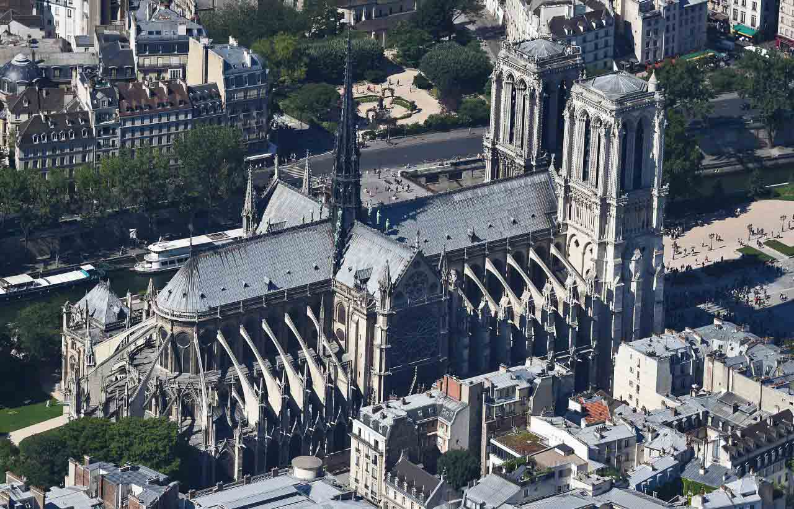

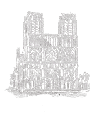
Photo © Jean-Sebastien Evrard / AFP

Slide 3
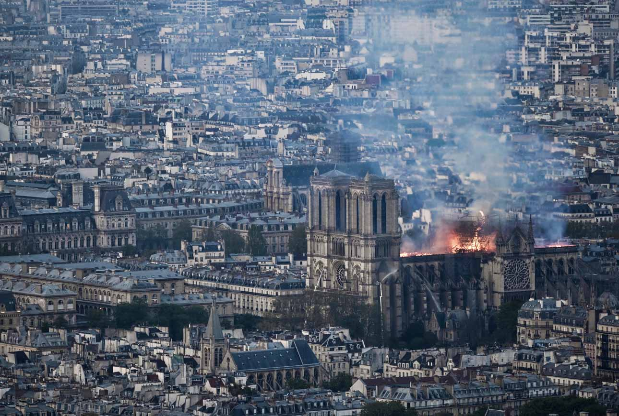
15.04.2019
Photo © Philippe Lopez / AFP

Slide 4
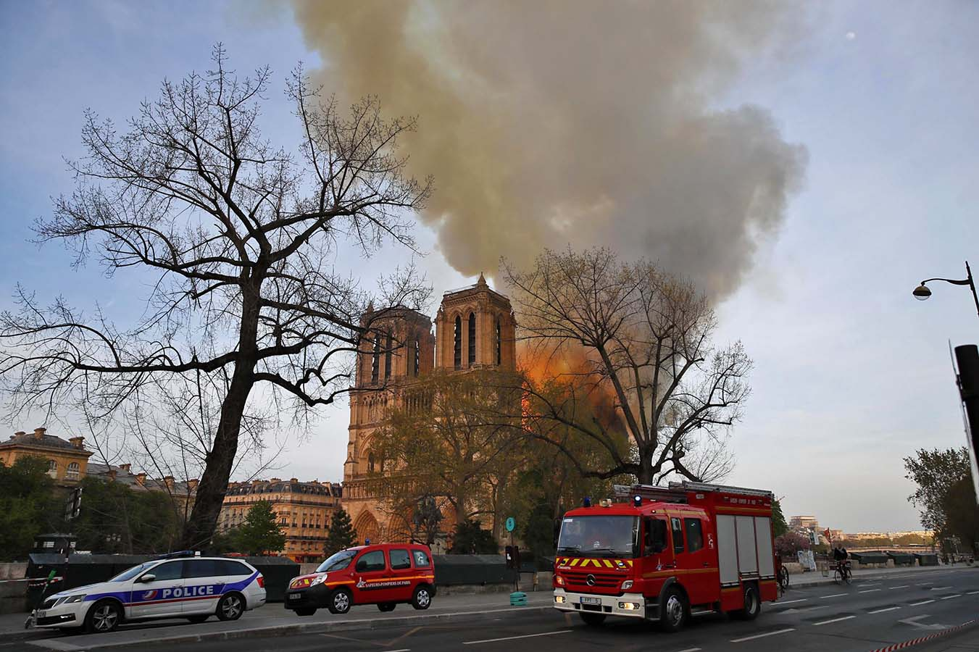
15.04.2019
Photo © Francois Mori / AP

Slide 5
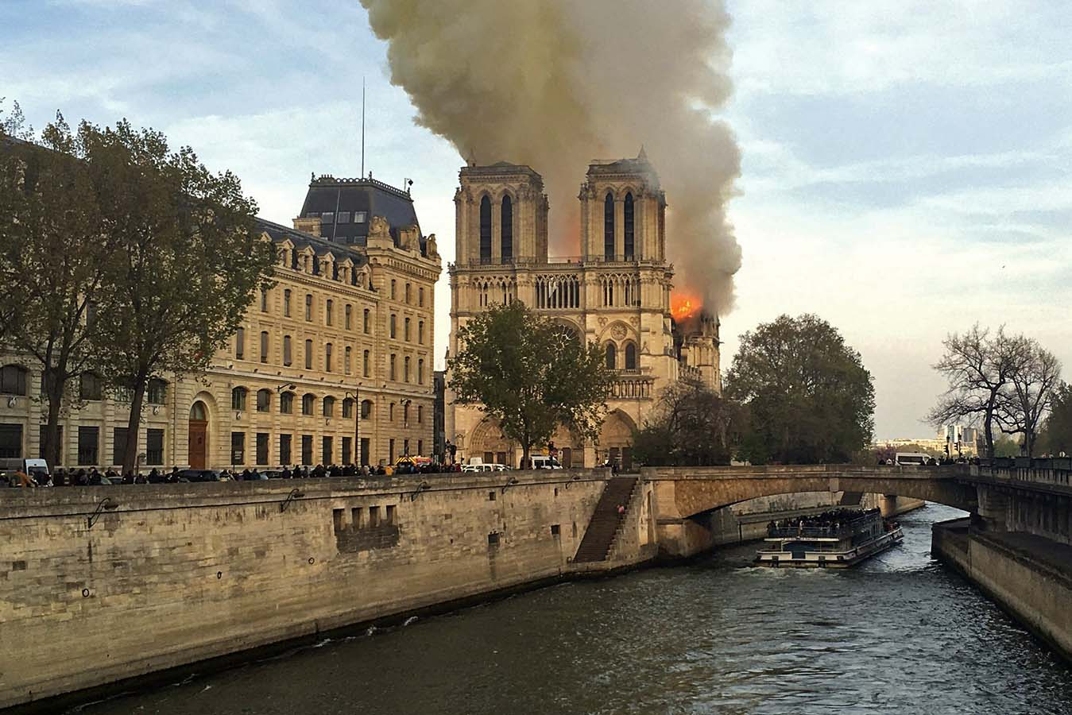
15.04.2019
Photo © Lori Hinant / AP

Slide 6
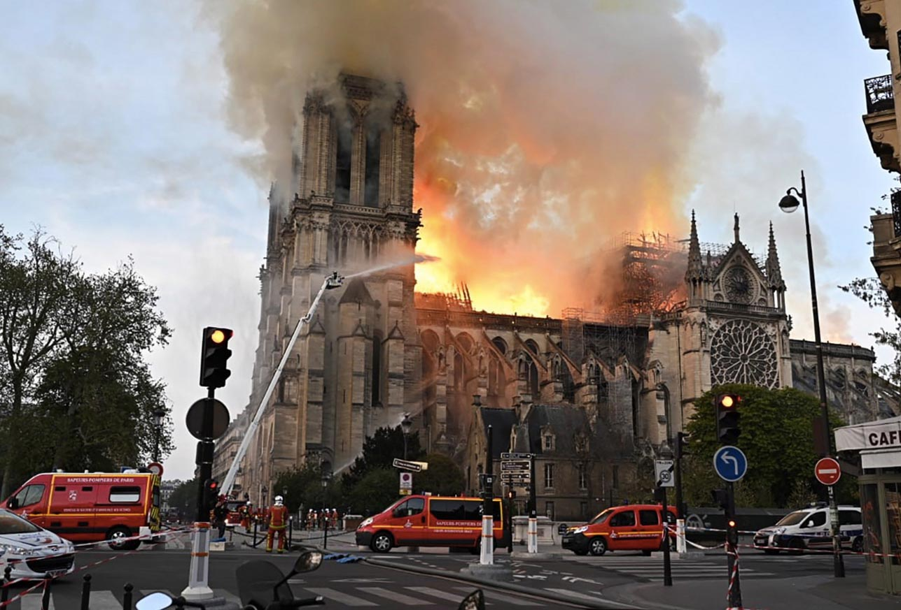
15.04.2019
Photo © Stoyan Vassev

Slide 7
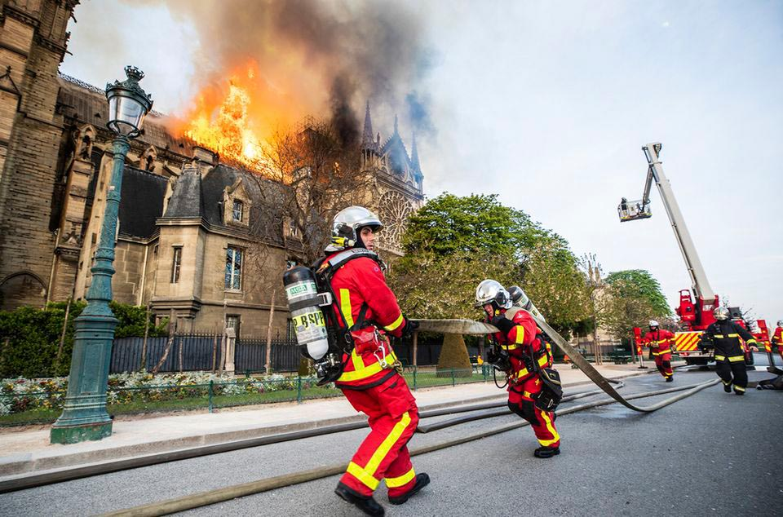
15.04.2019
Photo © Benoit Moser - BSPP via AP

Slide 8
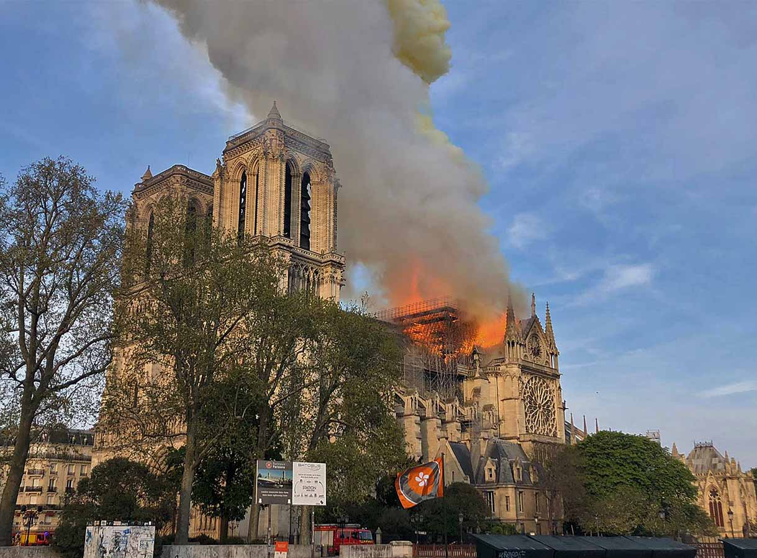
15.04.2019
Photo © DPA

Slide 9
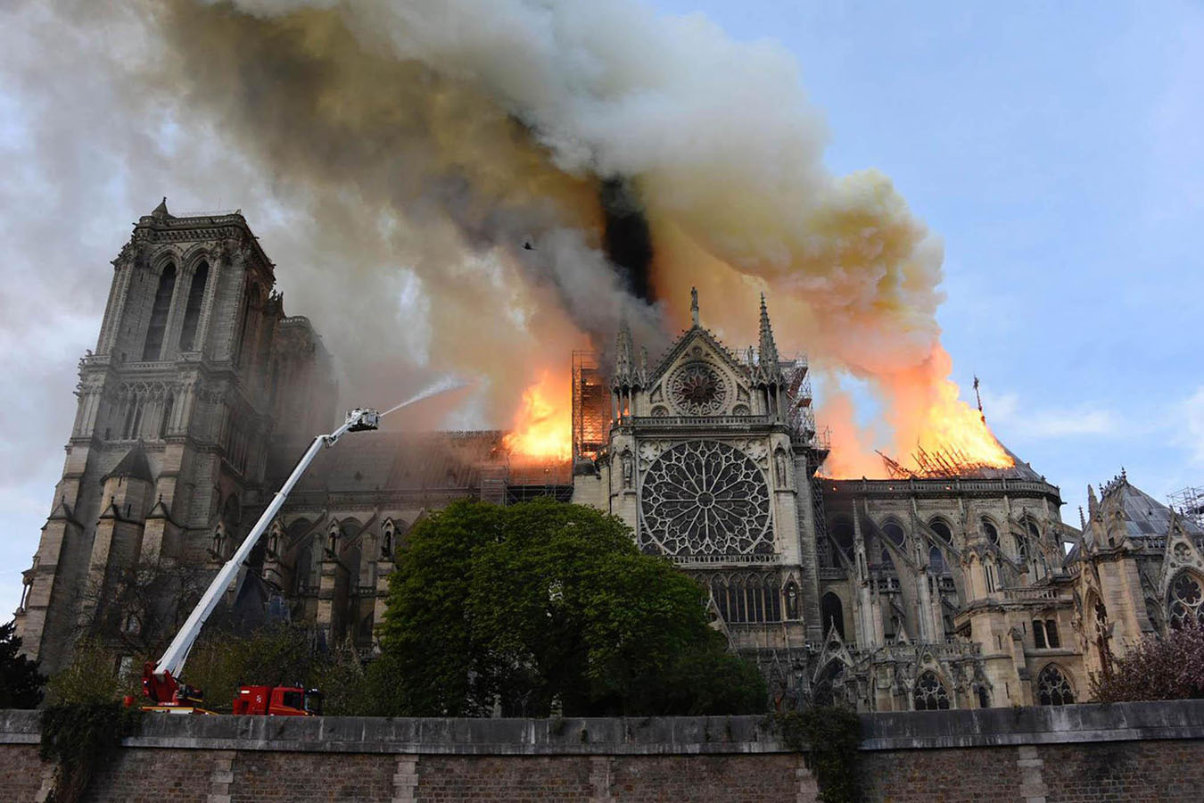
15.04.2019
Photo © AFP

Slide 10
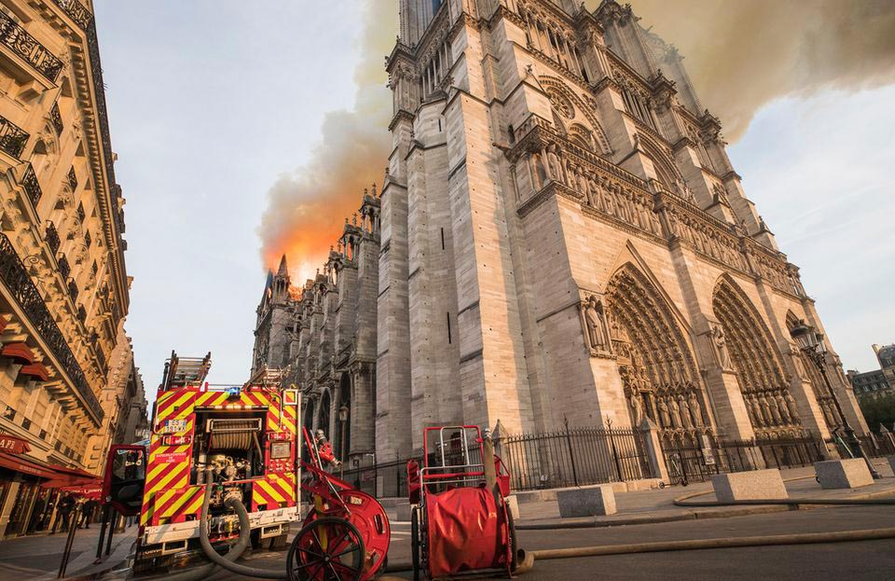
15.04.2019
Photo © Benoit Moser - BSPP via AP

Slide 11
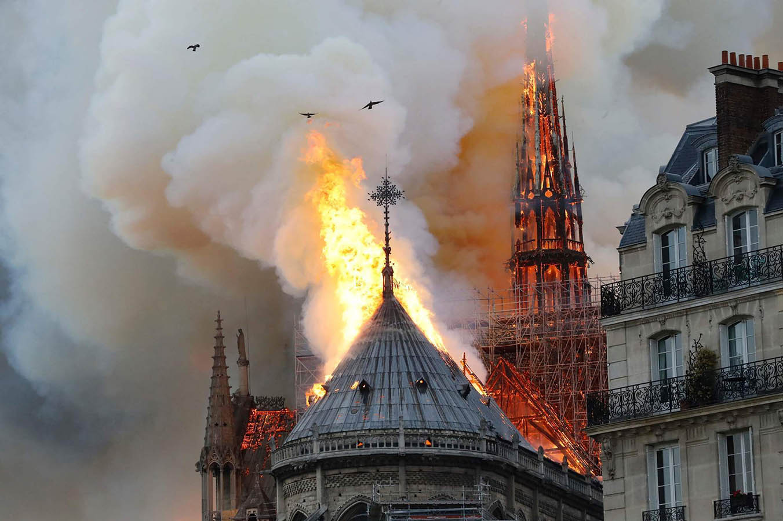
15.04.2019
Photo © Chicago Tribune

Slide 12
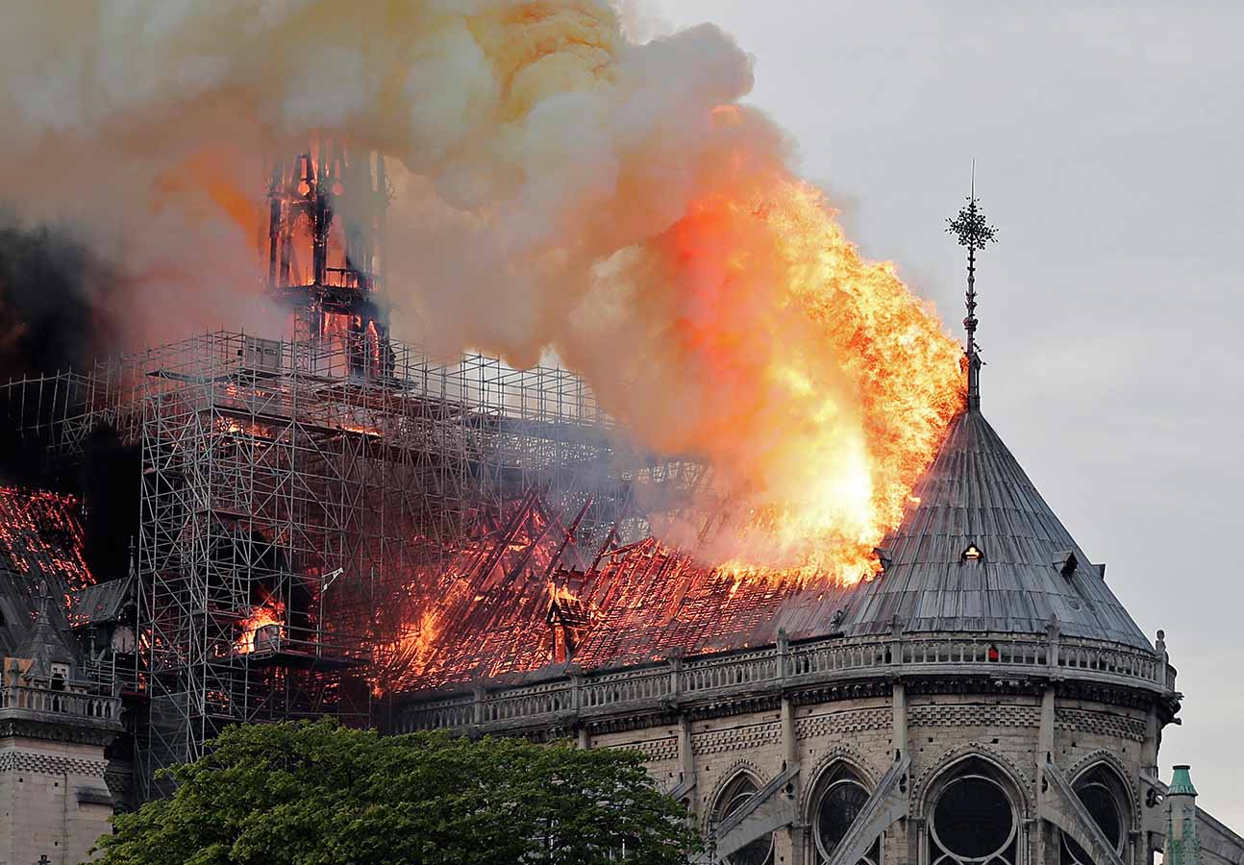
15.04.2019
Photo © Ian Langsdon / EPA

Slide 13
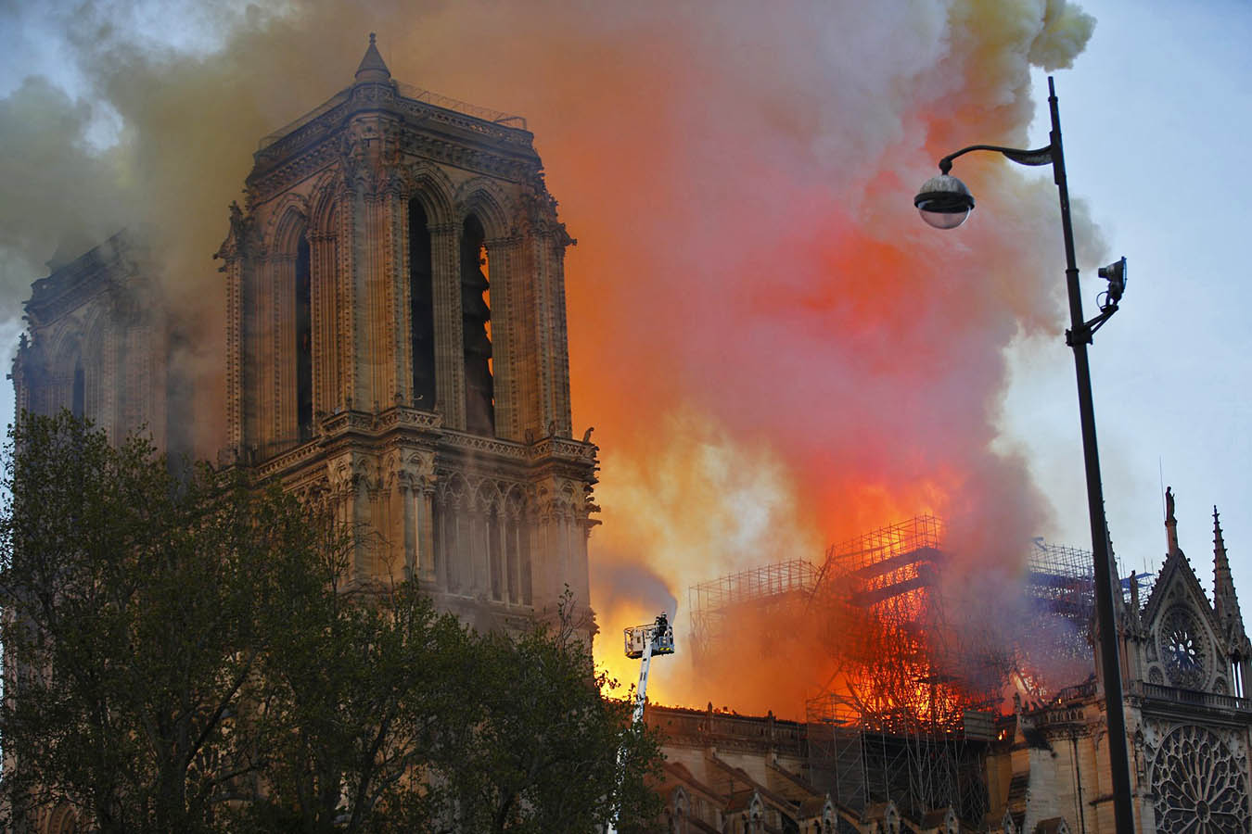
15.04.2019
Photo © Francois Mori / AP

Slide 14
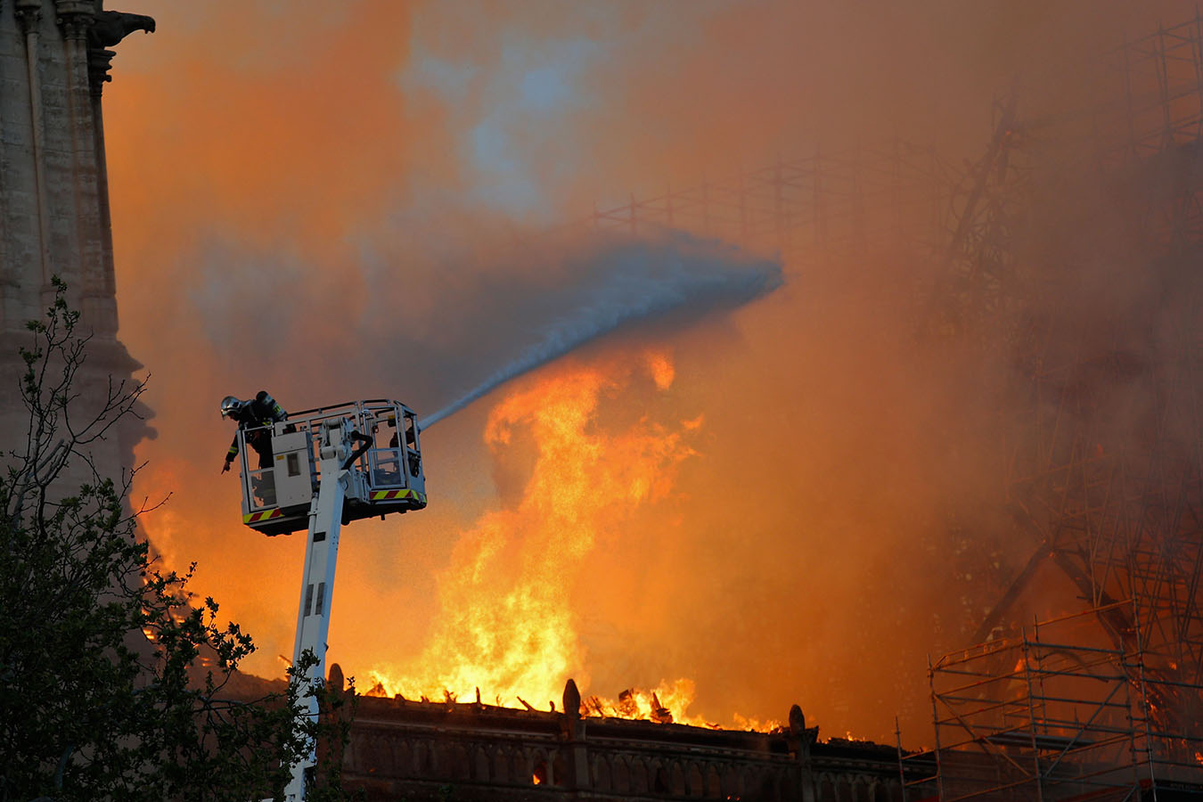
15.04.2019
Photo © Francois Mori / AP

Slide 15
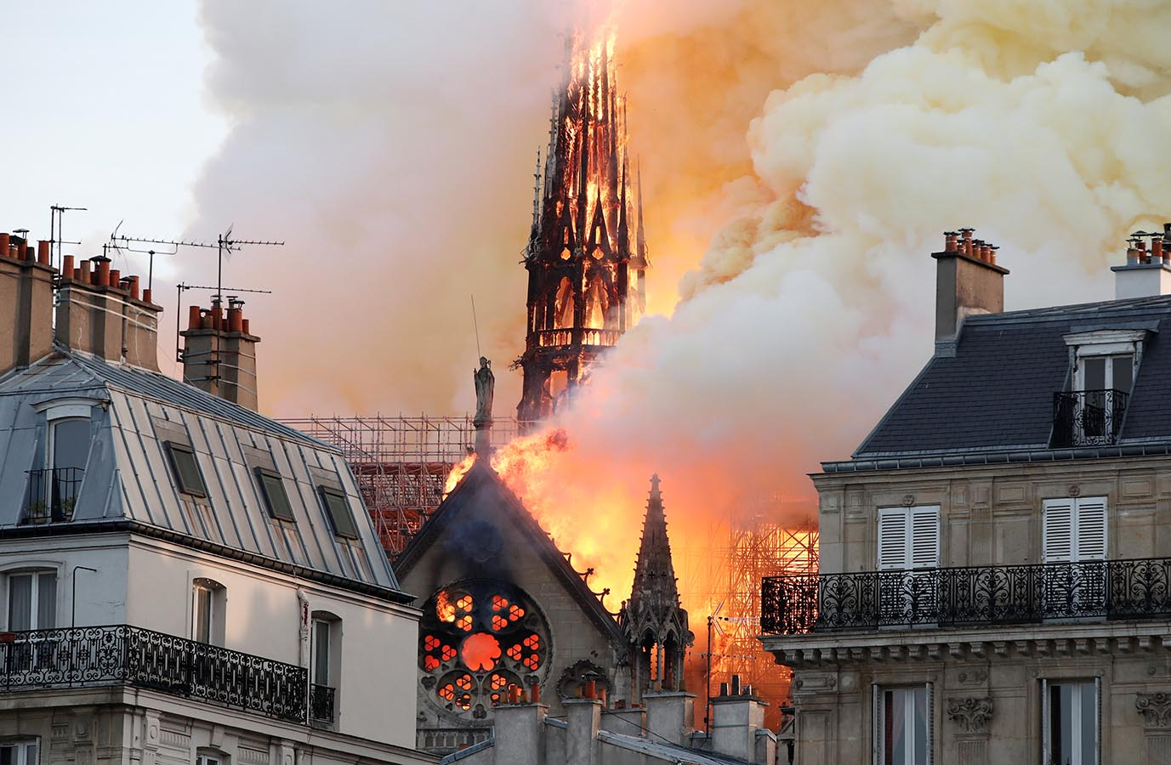
15.04.2019
Photo © Reuters

Slide 16
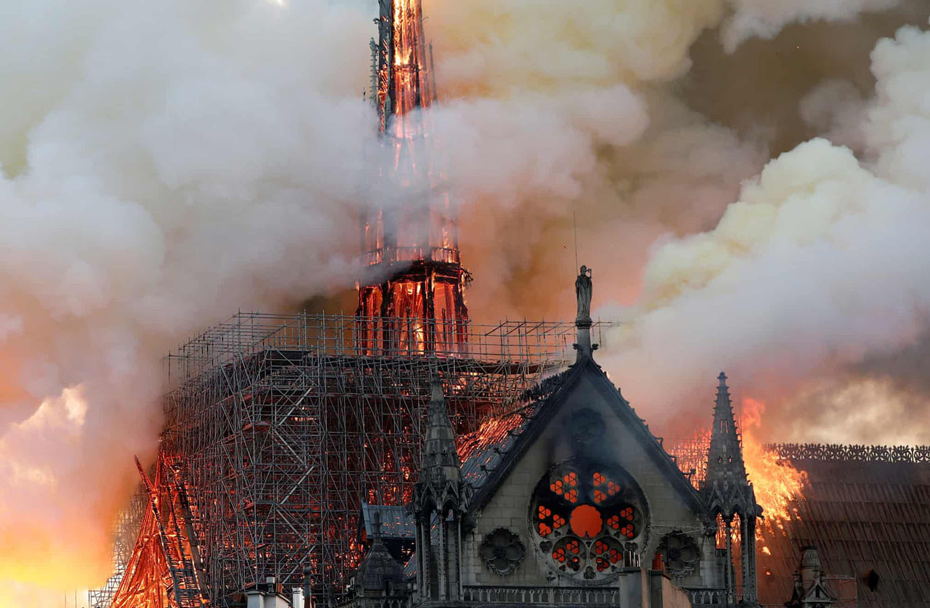
15.04.2019
Photo © Benoit Tessier / Reuters

Slide 17
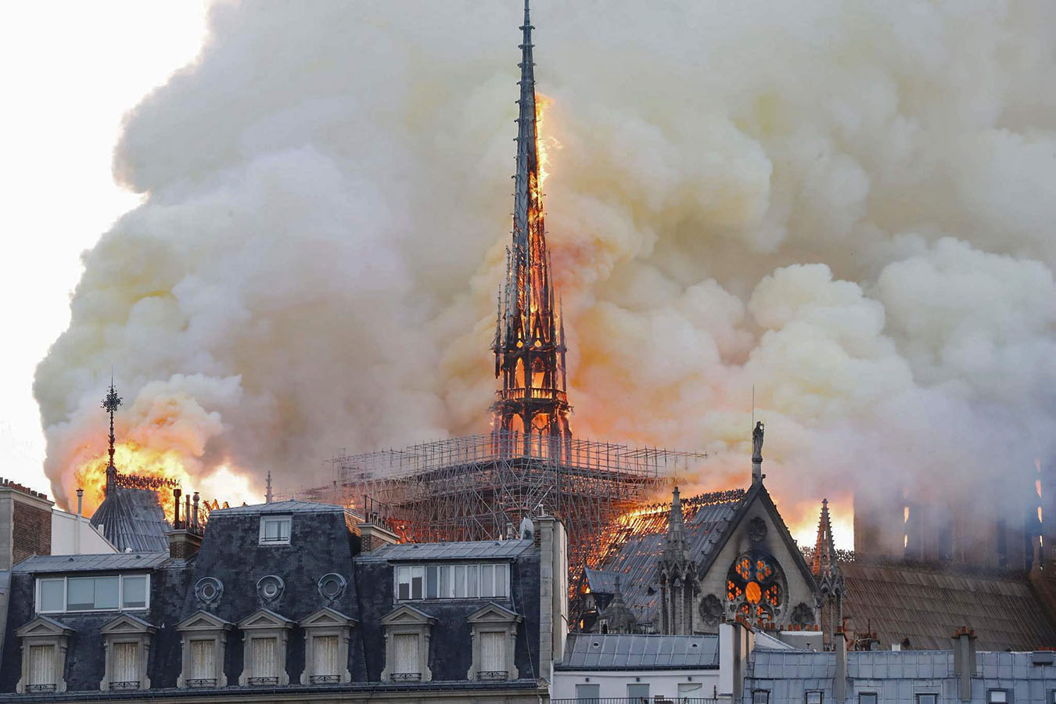
15.04.2019
Photo © Gazette

Slide 18
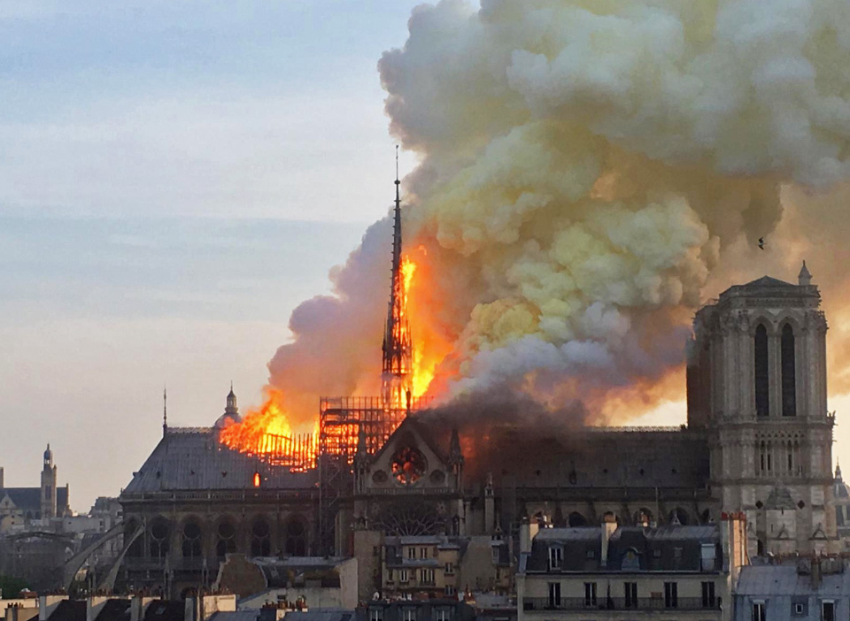
15.04.2019
Photo © Fabian Roussel

Slide 19
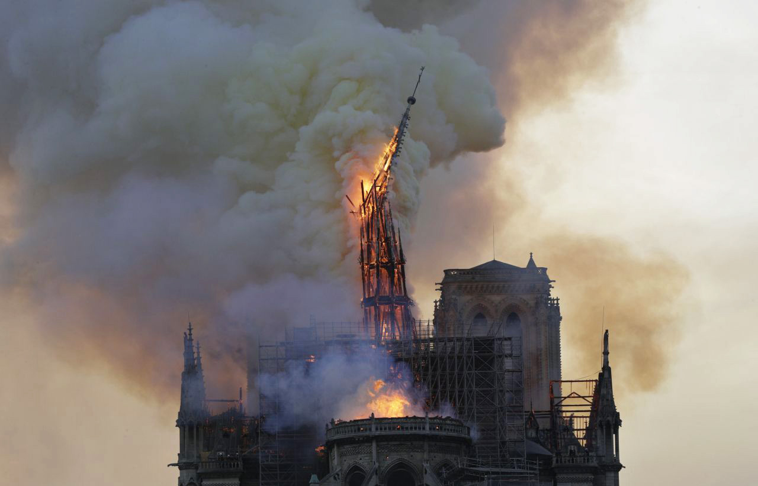
15.04.2019
Photo © Geoffroy Van Der Hasselt / AFP

Slide 20
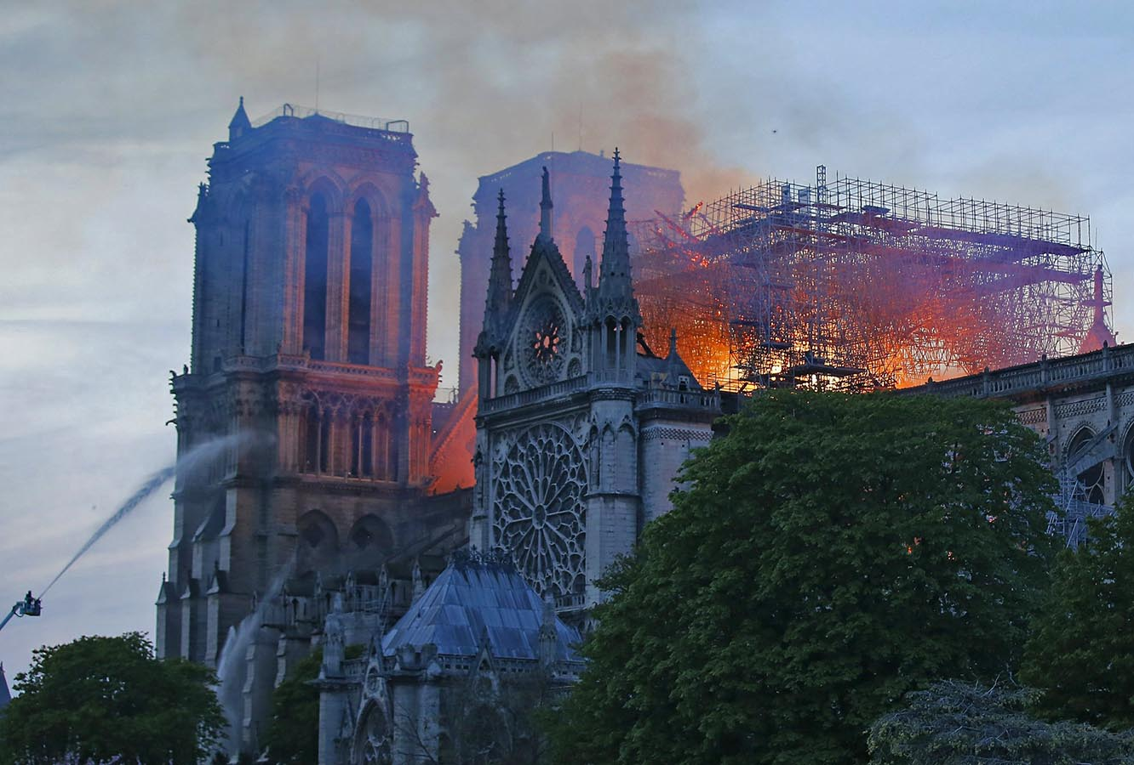
15.04.2019
Photo © Michel Euler / AP

Slide 21
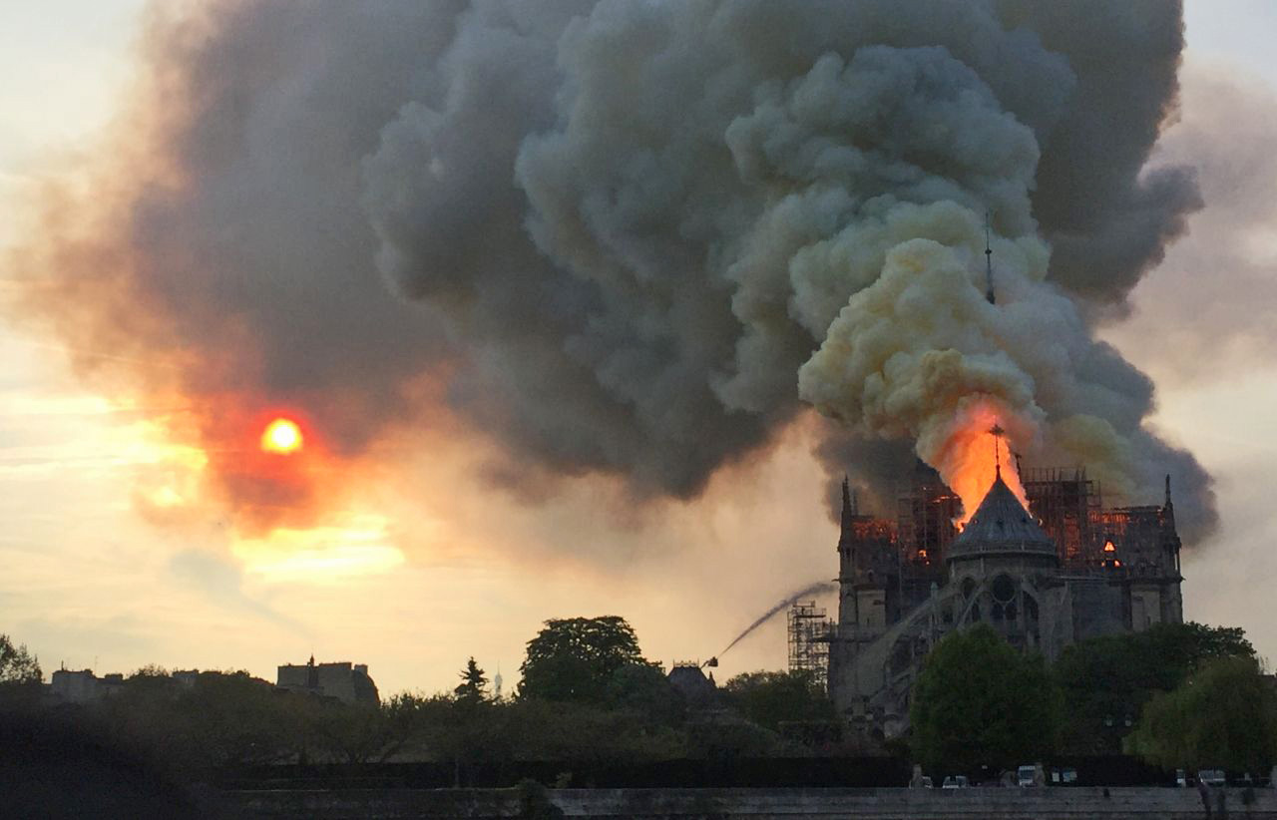
15.04.2019
Photo © Fouad Maghrane / AFP

Slide 22
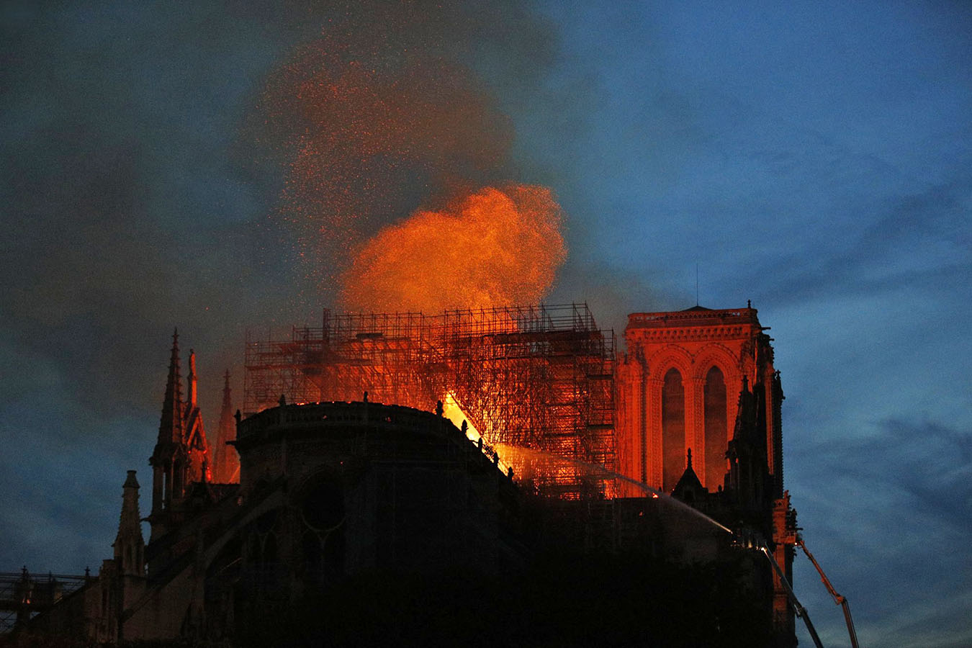
15.04.2019
Photo © Francois Mori / AP

Slide 23
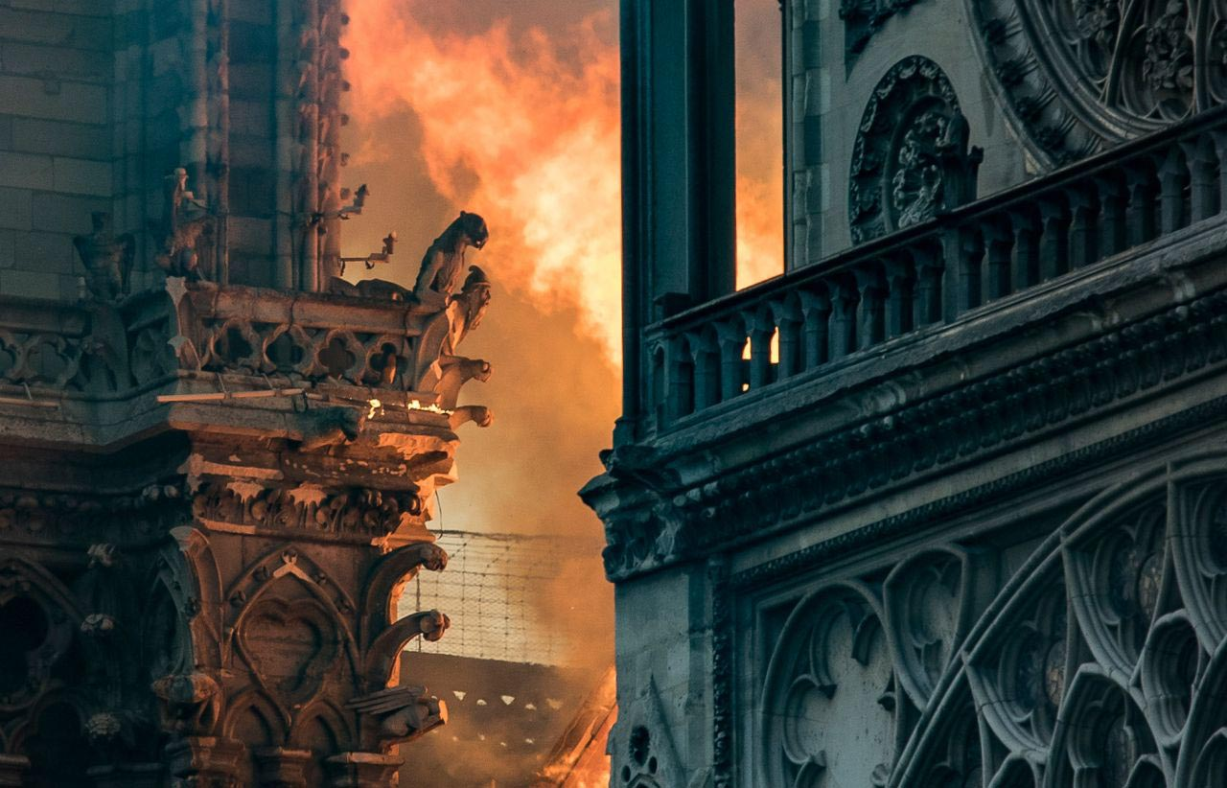
15.04.2019
Photo © Thomas Samson / AFP

Slide 24
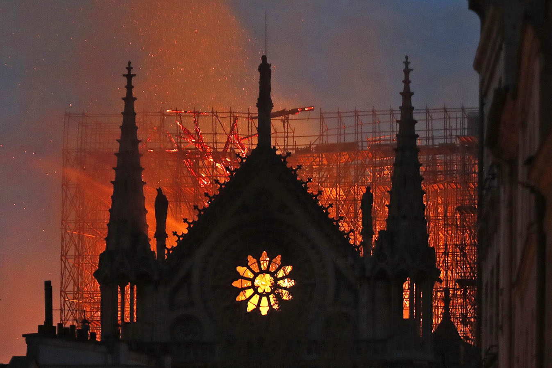
15.04.2019
Photo © Thibault Camus / AP

Slide 25
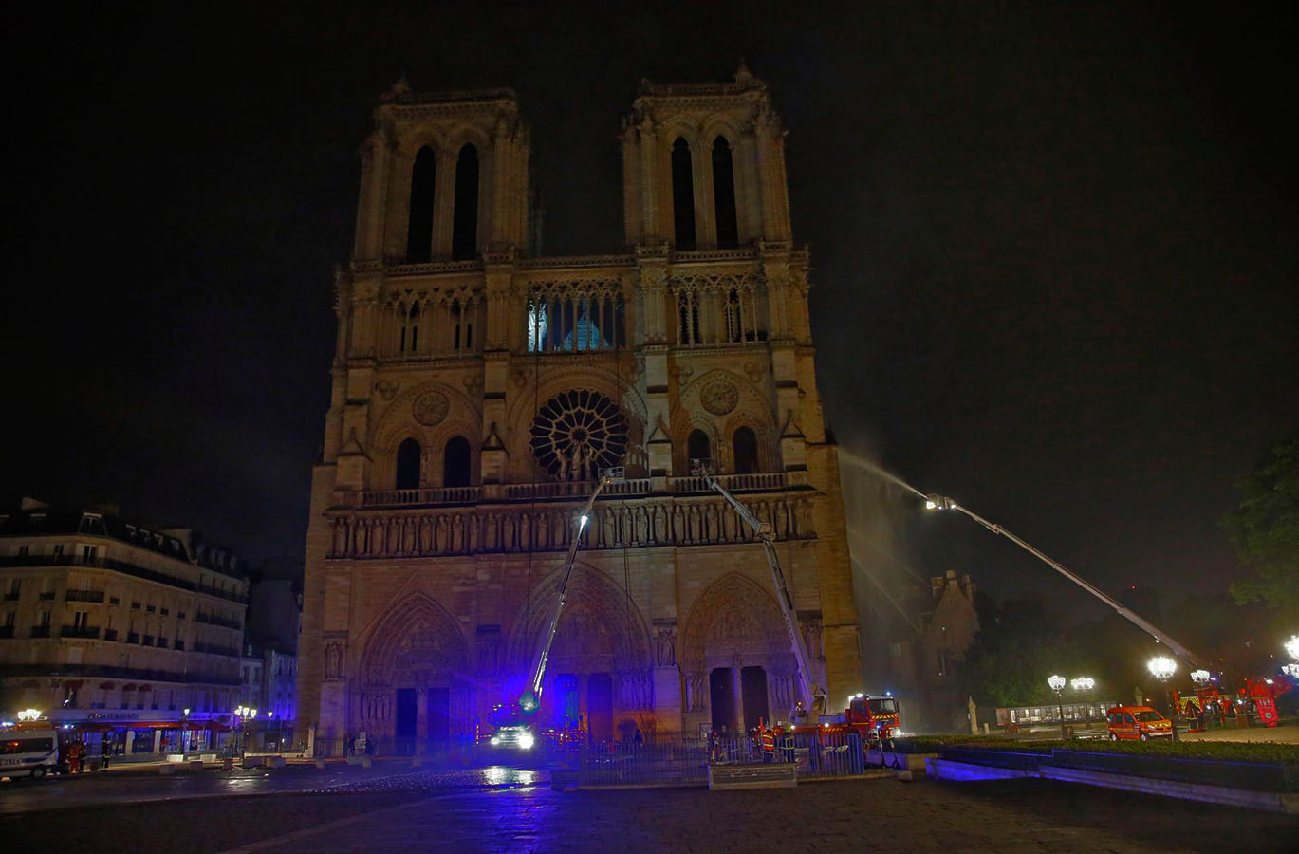
15.04.2019
Photo © Michel Euler / AP

Slide 26
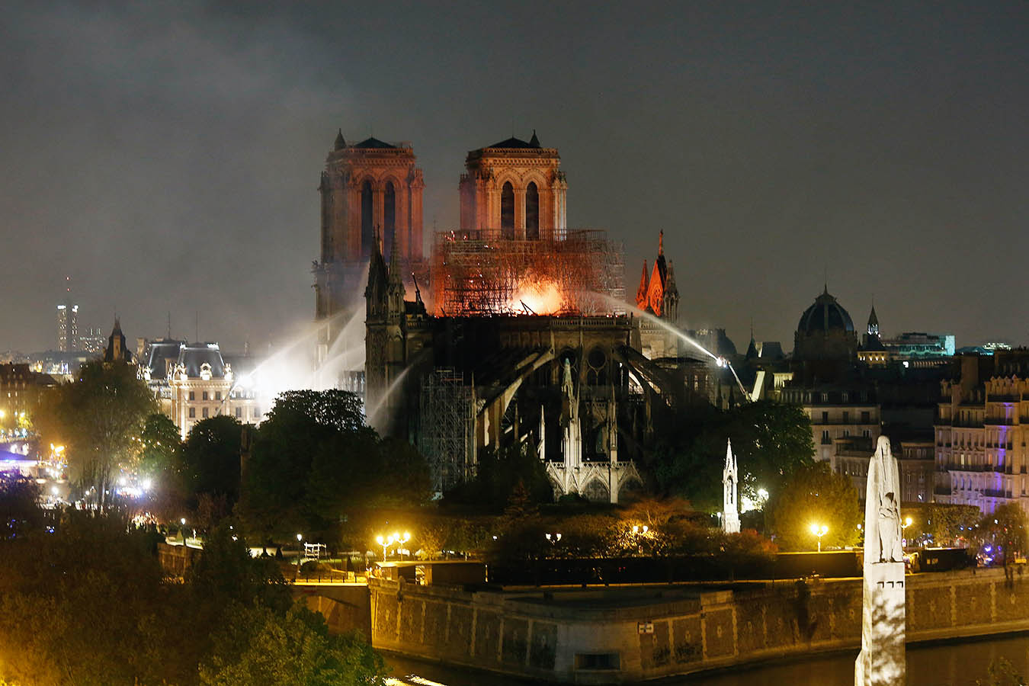
15.04.2019
Photo © Thibault Camus / AP

Slide 27
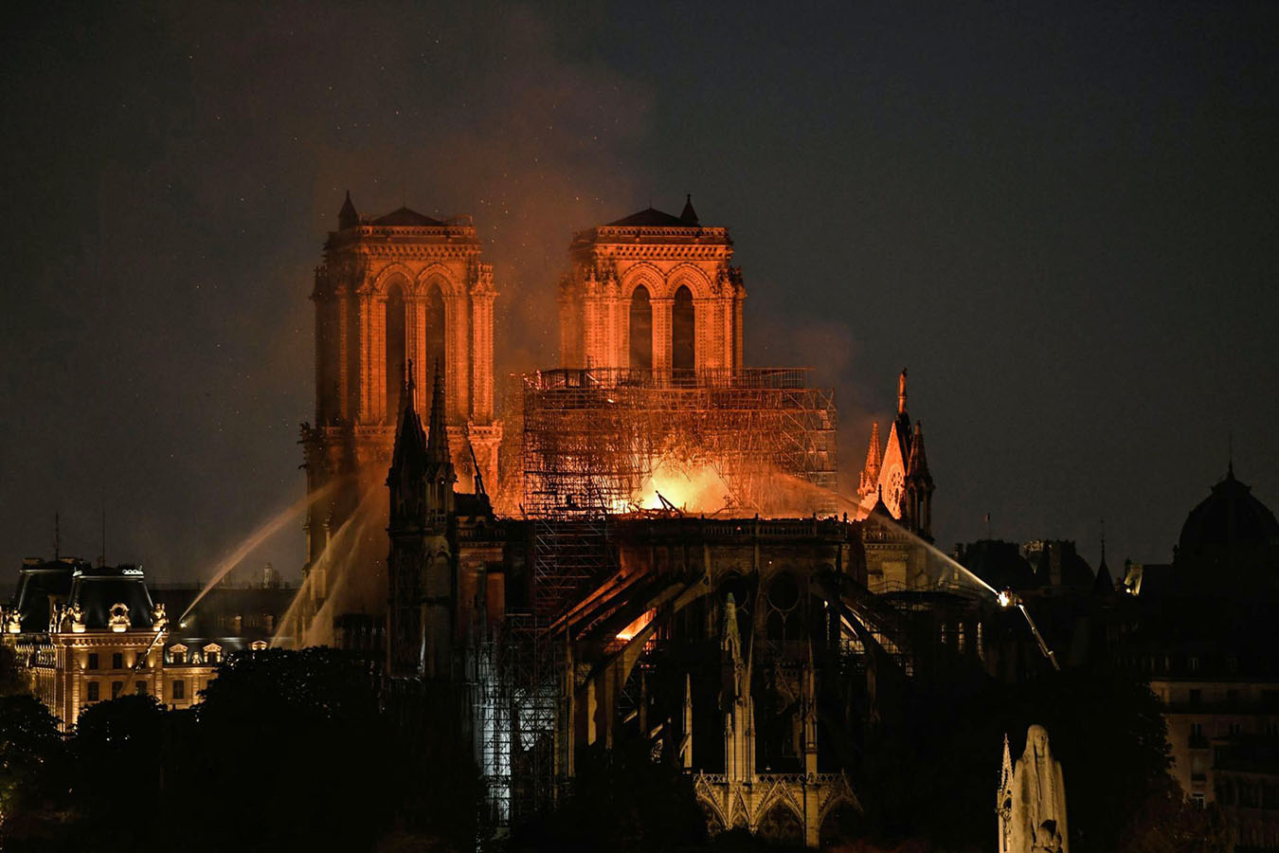
15.04.2019
Photo © Bertrand Guay / AFP

Slide 28
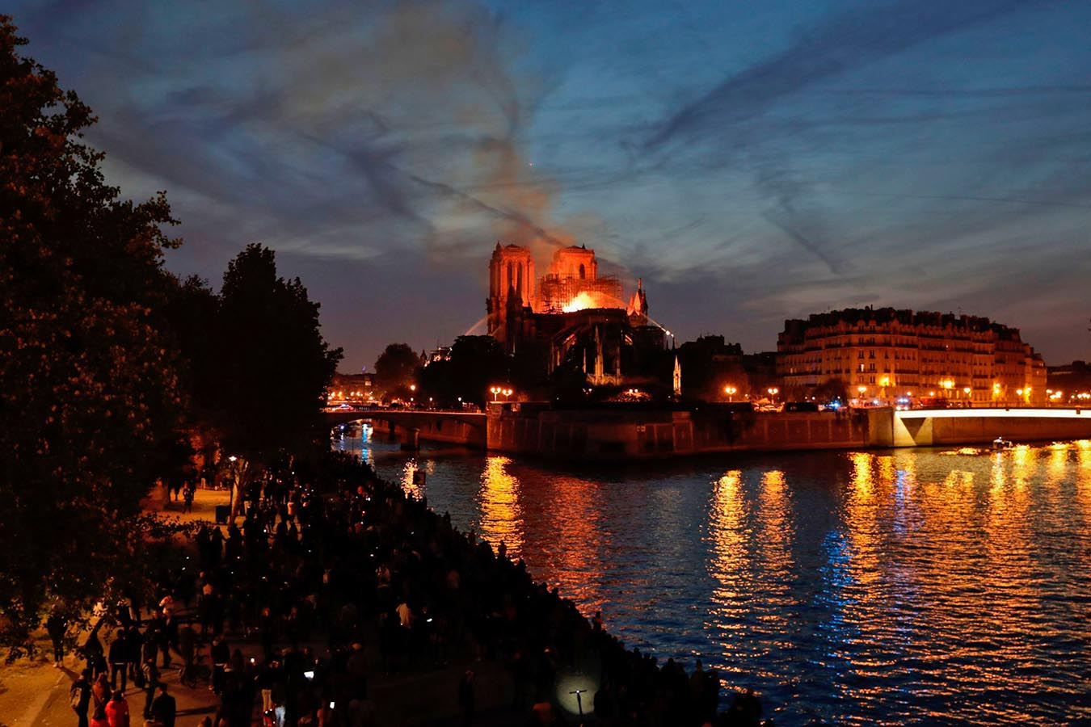
15.04.2019
Photo © Thomas Samson / AFP

Slide 29
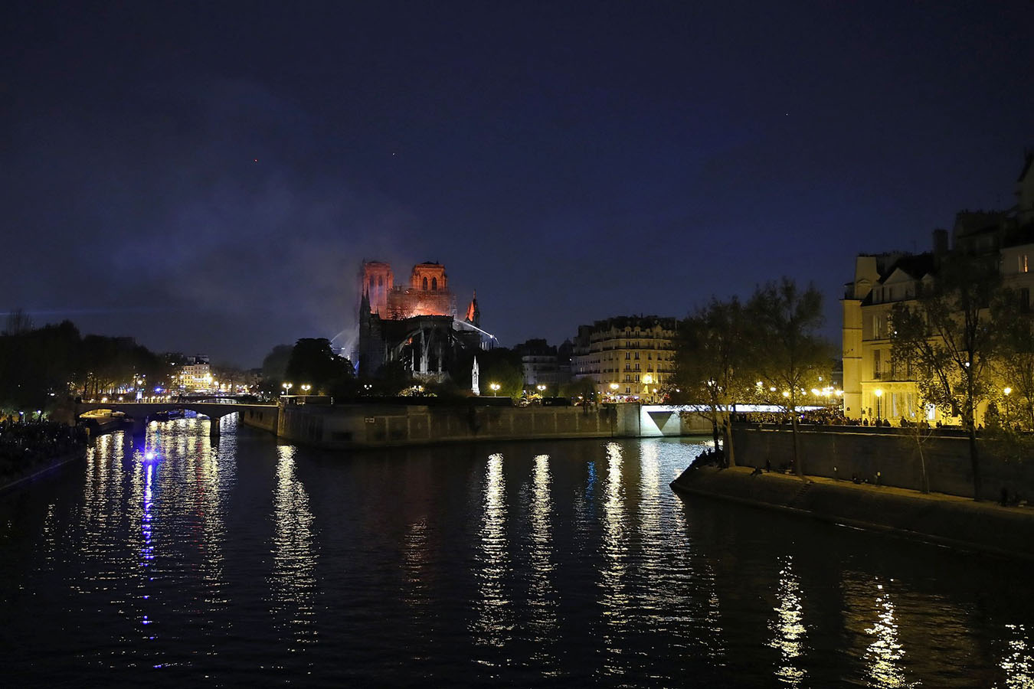
15.04.2019
Photo © Francois Mori / AP

Slide 30
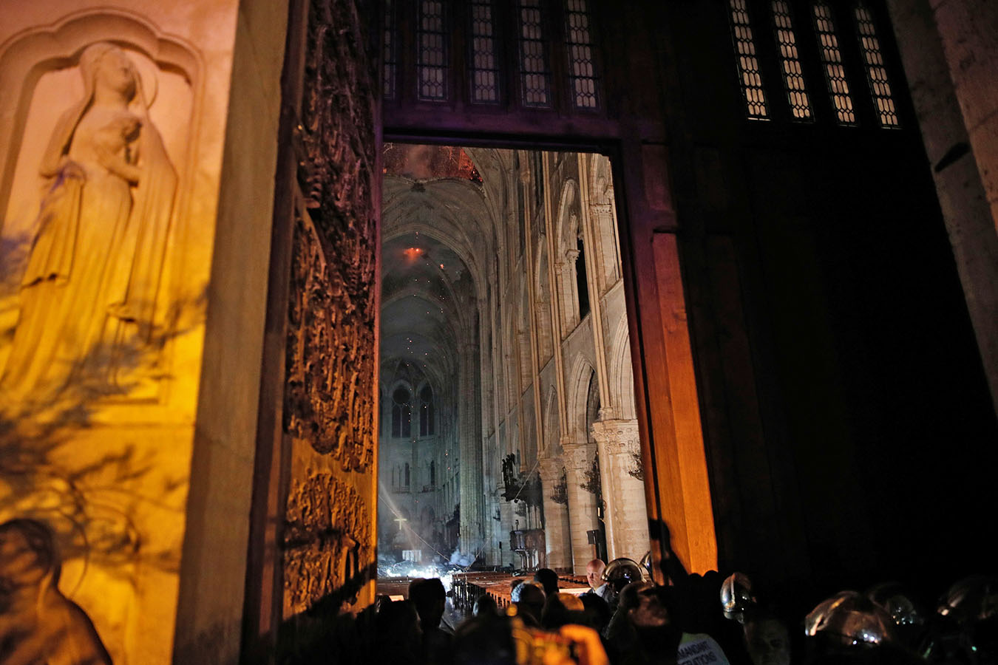
15.04.2019
Photo © Philippe Wojazer / Pool via AP

Slide 31
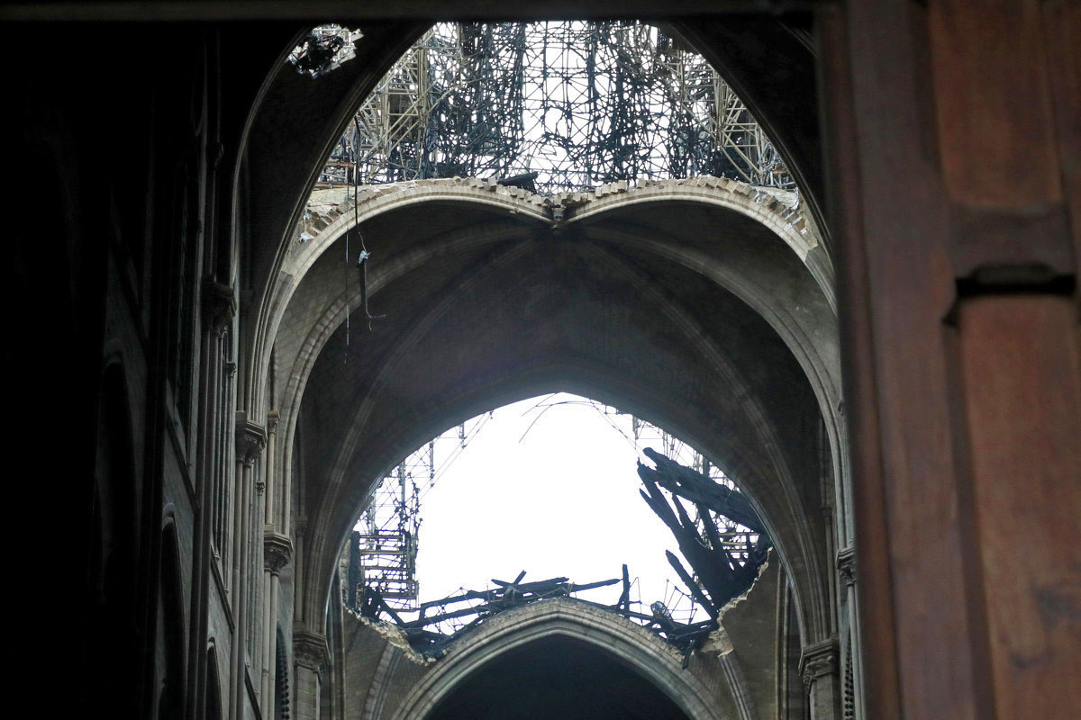
15.04.2019
Photo © Christophe Petit Tesson / Pool via AP

Slide 32
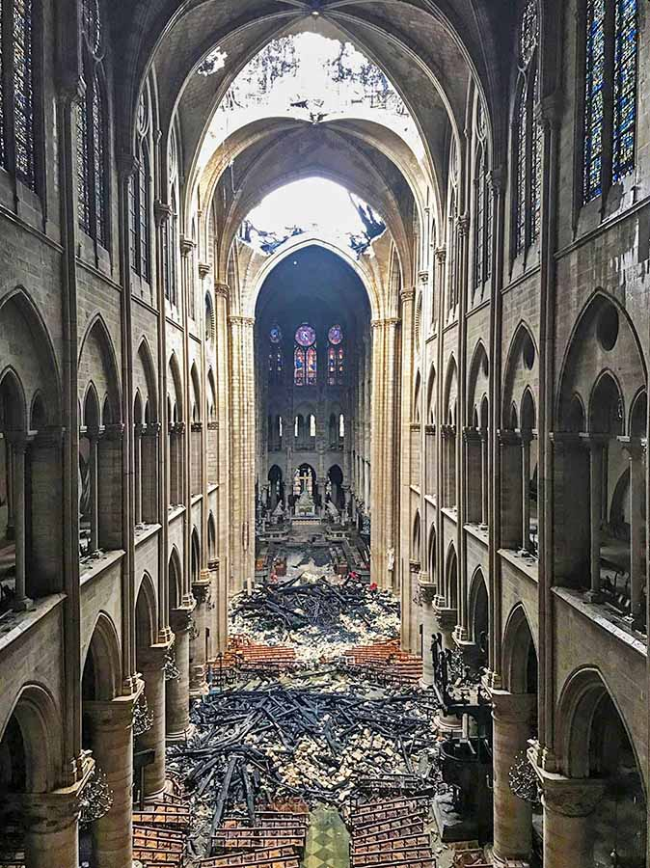
15.04.2019
Photo © AFP

Slide 33
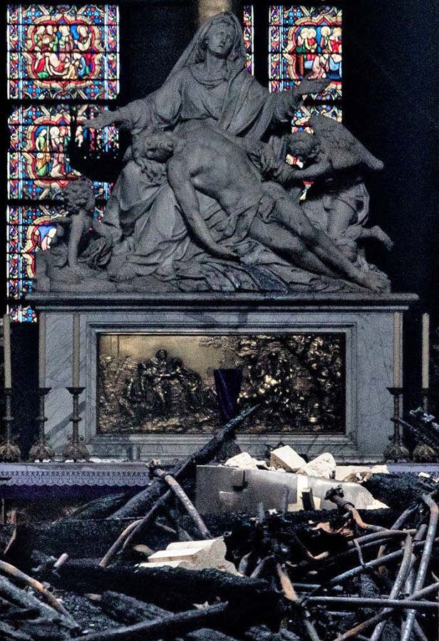
15.04.2019
Photo © Dan Kitwood / Getty

Slide 34
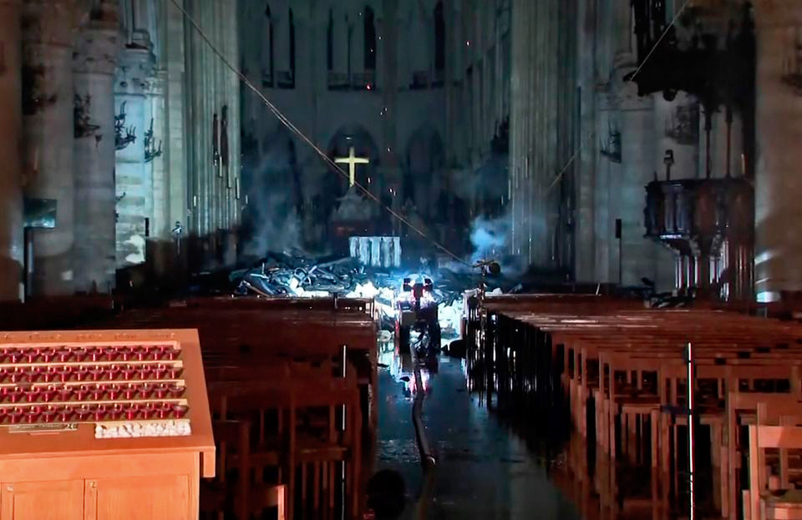
15.04.2019
Photo © France Televisions via AP

Slide 35
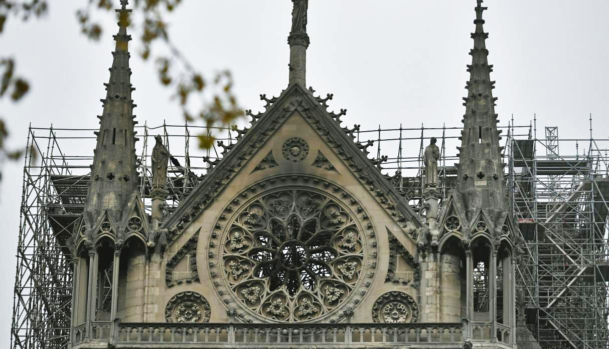
15.04.2019
Photo © AFP

Slide 36
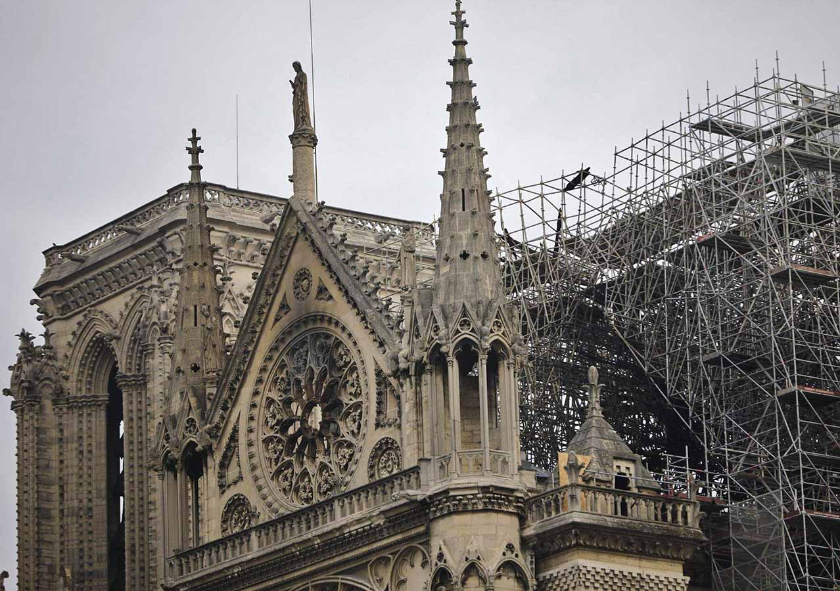
15.04.2019
Photo © AP

Slide 37
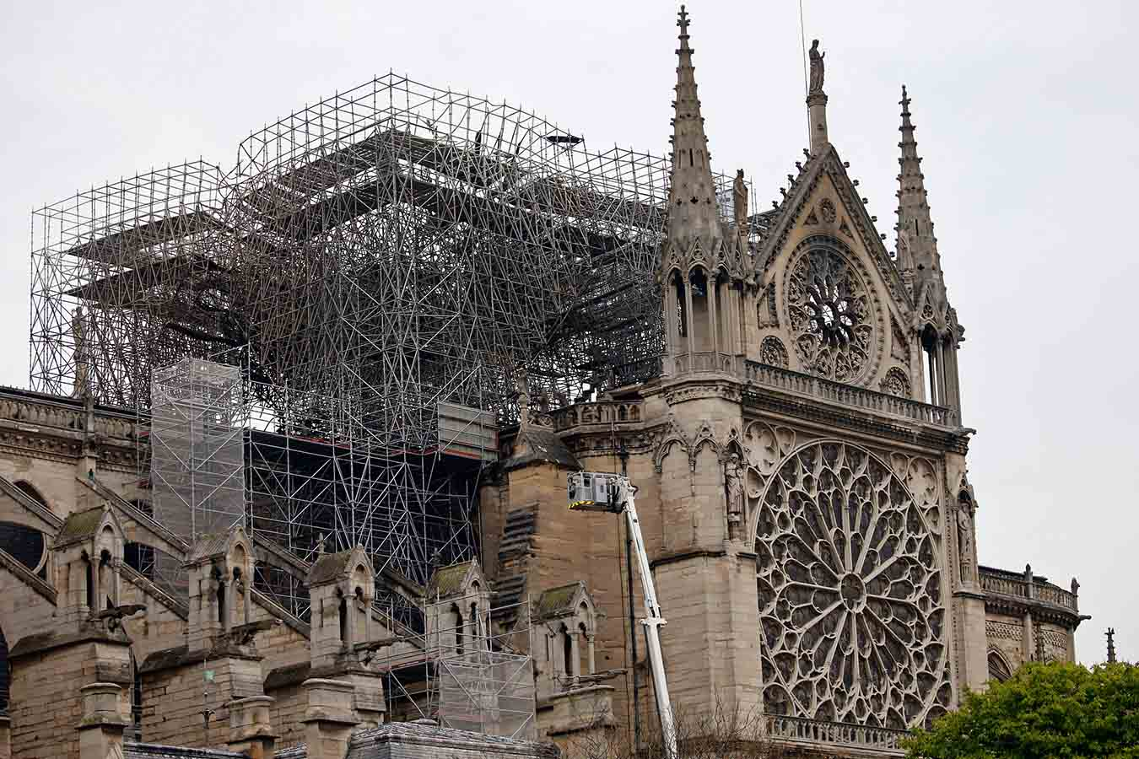
15.04.2019
Photo © Chesnot / Getty

Slide 38
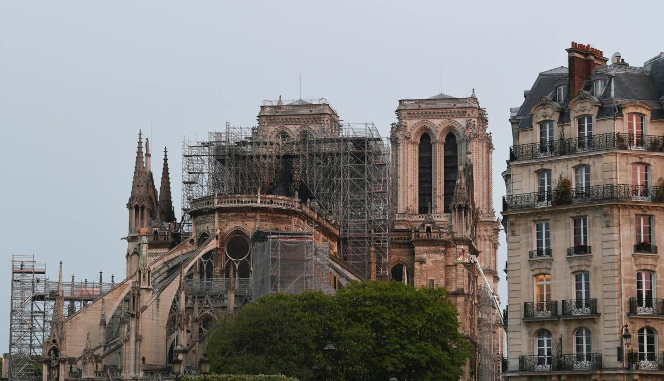
15.04.2019
Photo © AFP

Slide 39
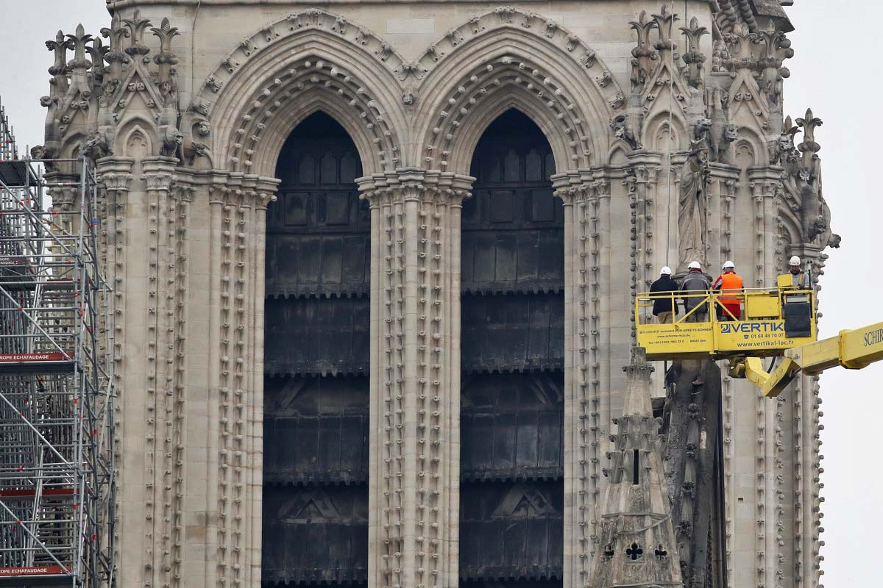
15.04.2019
Photo © Christophe Ena / AP

Slide 40
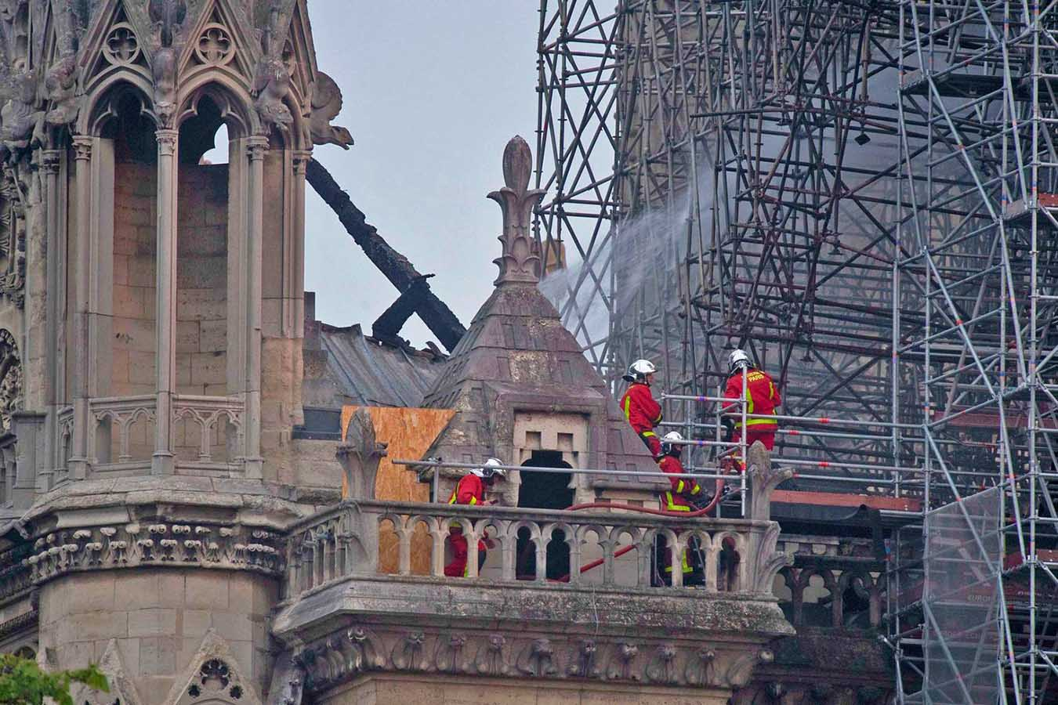
15.04.2019
Photo © Victoria Jones / PA

Slide 41
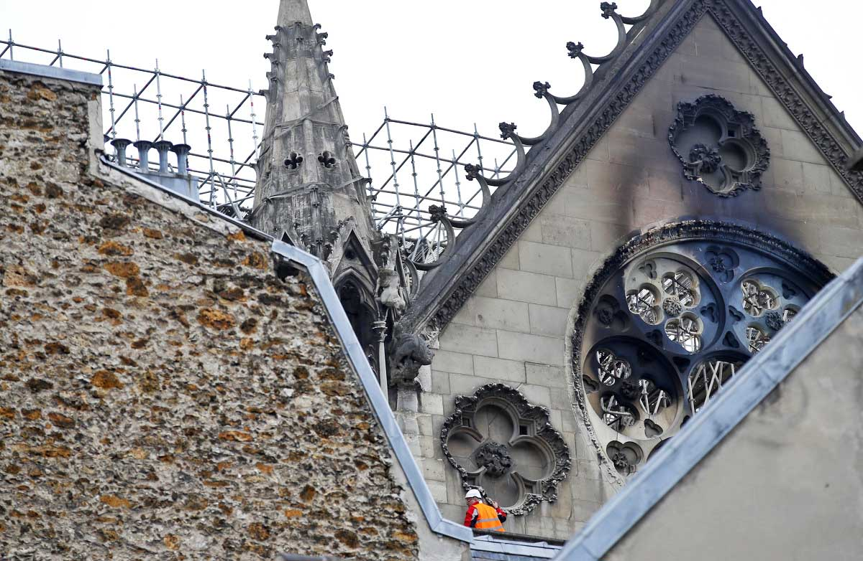
15.04.2019
Photo © Francois Mori / AP

Slide 42
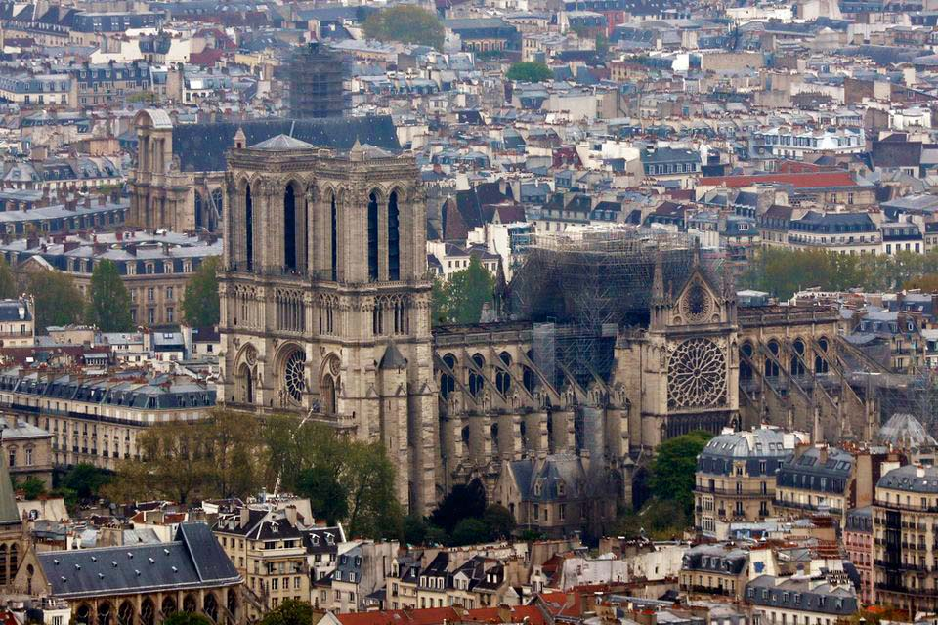
15.04.2019
Photo © Thibault Camus / AP

Slide 43
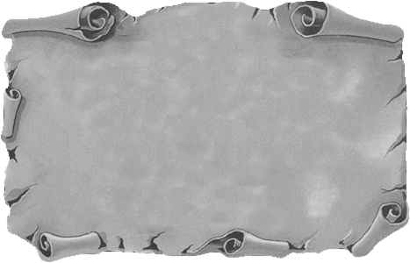






Non-commercial presentation!
LANGUAGE
Notre-Dame de Paris je stredoveká katolícka katedrála na Île de la Cité v Paríži vo Francúzsku. Katedrála je považovaná za jeden z najlepších príkladov francúzskej gotickej architektúry. Budovať sa začala v roku 1160 za biskupa Maurice de Sully a bola z veľkej časti dokončená v roku 1260.
Je jedným z najuznávanejších symbolov mesta Paríž a francúzskeho národa. Notre-Dame ročne navštívi 12 miliónov ľudí, čo z nej robí najnavštevovanejšiu pamiatku v Paríži.
Počas rekonštrukcie a obnovy dňa 15. apríla 2019 vypukol v katedrále oheň, ktorý spôsobil značné škody vrátane zničenia jednej veže a dvoch tretín strechy.
Francúzsky prezident Emmanuel Macron oznámil, že Notre-Dame bude prestavaný a uviedol: „Je to súčasť osudu, osudu Francúzska a nášho spoločného projektu do nasledujúcich rokov“.
Notre-Dame de Paris, es una catedral católica medieval en la Île de la Cité en París, Francia. La catedral está considerada como uno de los mejores ejemplos de la arquitectura gótica francesa. La catedral se inició en 1160 bajo el mando del obispo Maurice de Sully y se completó en gran parte para 1260.
Es uno de los símbolos más reconocidos de la ciudad de París y de la nación francesa. 12 millones de personas visitan Notre-Dame cada año, lo que lo convierte en el monumento más visitado de París.
Durante la renovación y restauración el 15 de abril de 2019, se produjo un incendio y la catedral sufrió daños enormes, incluida la destrucción de la torre y dos tercios del techo.
El presidente francés, Emmanuel Macron, anunció que se reconstruirá Notre-Dame, al afirmar que "es parte del destino, el destino de Francia y nuestro proyecto común en los próximos años"...
Notre-Dame de Paris, est une cathédrale catholique médiévale sur l'île de la Cité à Paris, France. La cathédrale est considérée comme l'un des meilleurs exemples de l'architecture gothique française. La cathédrale a été commencée en 1160 sous l'évêque Maurice de Sully et était en grande partie terminée en 1260.
C'est l'un des symboles les plus reconnus de la ville de Paris et de la nation française. 12 millions de personnes visitent Notre-Dame chaque année, ce qui en fait le monument le plus visité de Paris.
Lors de la rénovation et de la restauration du 15 avril 2019, un incendie s'est déclaré et la cathédrale a subi d'énormes dégâts, dont la destruction de la tour et des deux tiers du toit.
Le président français Emmanuel Macron a annoncé que Notre-Dame sera reconstruite, déclarant que "cela fait partie du destin, du destin de la France et de notre projet commun dans les années à venir..."
Notre-Dame de Paris (meaning "Our Lady of Paris"), is a medieval Catholic cathedral on the Île de la Cité in Paris, France. The cathedral is considered to be one of the finest examples of French Gothic architecture. The cathedral was begun in 1160 under Bishop Maurice de Sully and was largely completed in 1260.
Is one of the most widely recognized symbols of the city of Paris and the French nation. 12 million people visit Notre-Dame annually, making it the most visited monument in Paris.
While undergoing renovation and restoration, the cathedral caught fire on 15 April 2019 and sustained significant damage, including the destruction of the spire and two-thirds of the roof.
French President Emmanuel Macron announced that Notre-Dame will be rebuilt, stating "It's part of the fate, the destiny of France, and our common project over the coming years“.
Photos are the property of the above mentioned authors and companies!
Music : Harproli - Hallelujah
Photos : Internet
E-mail : pista2011@gmail.com
Arranged by : Steve Rumpler
Year : 2019
Wikipedia

